Slide 1
6
Unit 1

Slide 2
Fun on the Weekend
وقت ممتع خلال العطلة الأسبوعية

Slide 3
Grammar in Action
القواعد اللغوية

Slide 4
Materials :
Sheets of paper

Slide 5
Strategy :
Flashcard miming game :
Review the sentences, verb chunks, and the past tense verbs on page 4. Place the verb cards face down on a desk. Have students take turns picking a card and miming the activity. Their partner should say what he/she did over the weekend. Then have them switch roles.

Slide 6
أذكر 6 أفعال في الزمن الماضي
أذكر جملتين في الزمن الماضي

Slide 7
Review the previous lesson
مراجعة سريعة للدرس السابق

Slide 8
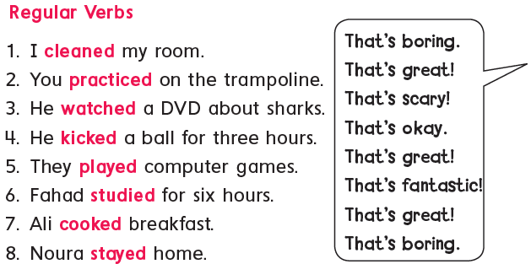
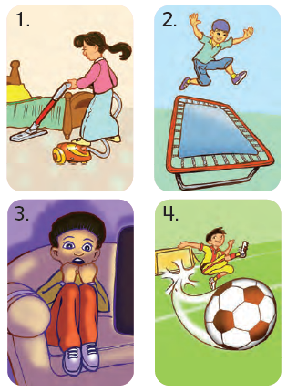
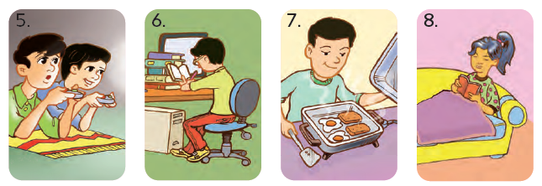

Slide 9
1
Listen and practice .استمع ثم تدرب

Slide 10
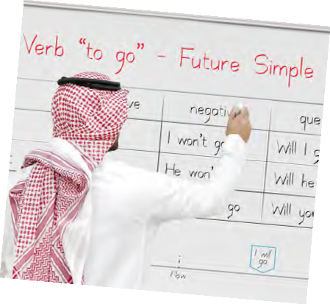
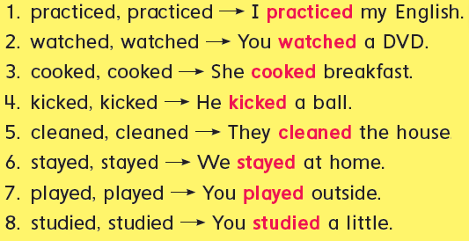
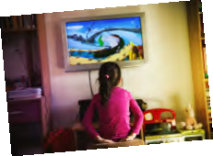
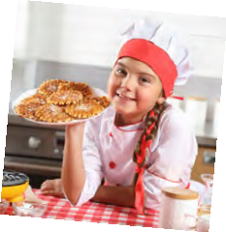
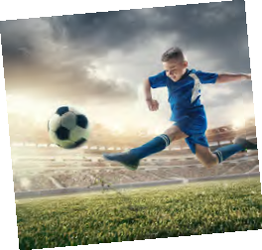
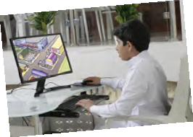
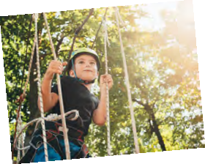
2
Listen and chant Past Tense Regular Verb Chunks
استمع ثم ردد الأفعال في الزمن الماضي بشكل صحيح

Slide 11
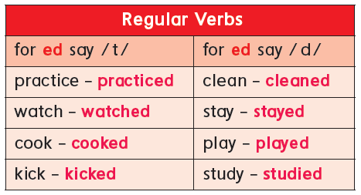
3
Listen and practice. Then do it in pairs.
استمع ثم تدرب مع زميلك

Slide 12
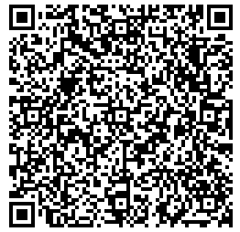
التركيب اللغوي أو ما يسمى بالقواعد في اللغة الإنجليزية مشابهة في أساسياتها للغة العربية
حيث أن الجملة تتكون من ( فاعل – فعل – مفعول به ) وعند تكوين جملة للتحدث عن الزمن الماضي فإننا نقوم بتحويل الفعل من المضارع إلى الماضي مع إضافة ed إلى اخر الفعل
أنا ألعب كرة القدم I play football
أنا لعبت كرة القدم I played football
تمرين تفاعلي

Slide 13
وقت التحدي

Slide 14
4
Verb game
لعبة الأفعال
Can you write and play the Verb Game and beat a partner?
هل يمكنك أن تطبق اللعبة وتكتب الأفعال قبل زميلك

Slide 15
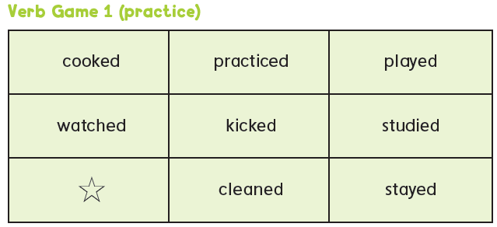

Slide 16
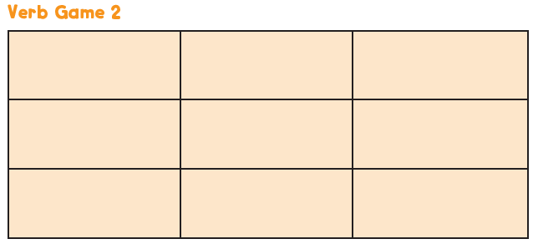
cooked
practiced
played
watched
kicked
studied
cleaned
stayed

Slide 17
Goal Check
التحقق من الهدف

Slide 18
الهدف
أن يذكر الطالب 6 أفعال في الزمن الماضي
أن يذكر الطالب جملتين باستعمال الفعل الماضي

Slide 19
Have a nice day
See you next class

